Slide 1
Optihelp: cuidado y protección para tu salud visul
Versión: Prototipo 1.0

Slide 2
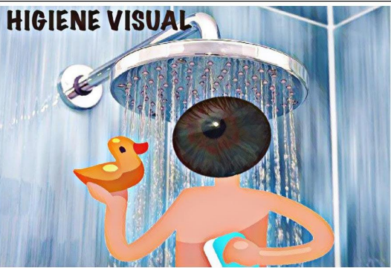
¿QUÉ ES HIGIENE VISUAL?
La higiene visual enmarca numerosos aspectos que permiten mejorar el confort y la eficacia visual…
¡Va más allá de la limpieza visual!
(https://upcommons.upc.edu/bitstream/handle/2117/342591/TFG_JESSEJAMES_VIAJEVISUAL.pdf?sequence=1&isAllowed=y)

Slide 3
HIGIENE VISUAL Y SUS NORMAS
Para que el concepto sobre higiene visual tenga éxito, se engloba en un grupo de normas o hábitos sencillos de realizar que ayudarán a:
Disminuir problemas visuales como cansancio y fatiga ocular
Contribuyen a un mejor rendimiento por ejemplo en personas que requieren gran demanda visual en computadores o dispositivos electrónicos (usuarios de pantallas)
PARA MAYOR INFORMACIÓN: (https://upcommons.upc.edu/bitstream/handle/2117/342591/TFG_JESSEJAMES_VIAJEVISUAL.pdf?sequence=1&isAllowed=y)

Slide 4
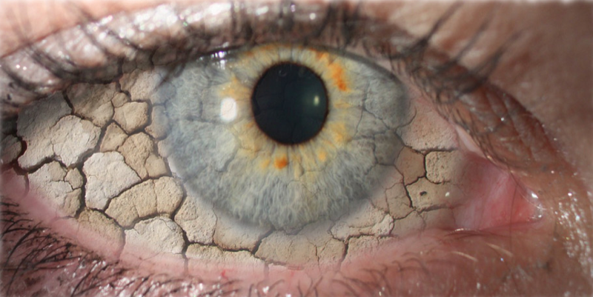
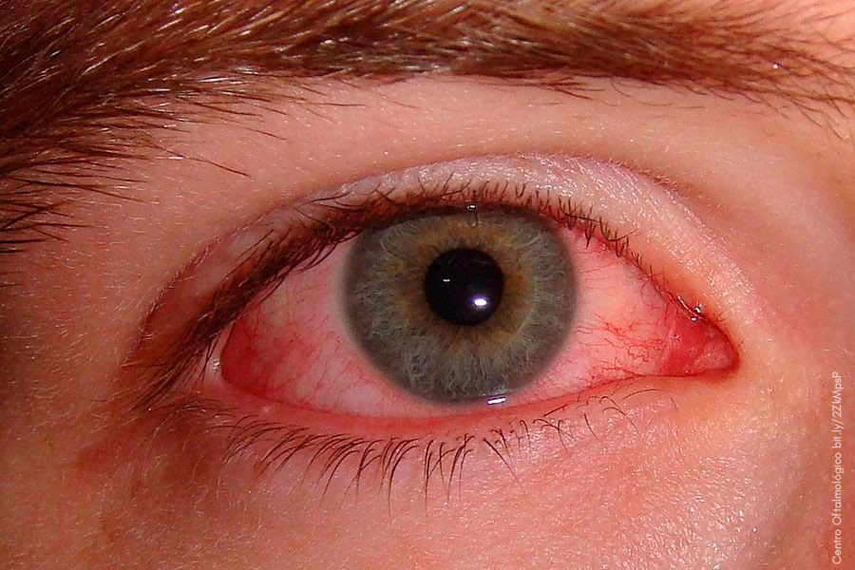

AFECTACIONES OCULARES POR UNA MALA ERGONOMÍA VISUAL
Sequedad ocular
Lagrimeo
Dolores de cabeza
Ojo rojo
Fatiga visual
Picor de ojos
Dificultad para concentrarse
Visión borrosa intermitente tanto para lejos como para cerca
Sensibilidad a la luz o deslumbramientos
Incomodidad en usuarios de lentes de contacto
Cambios en la percepción del color
PARA MAYOR INFORMACIÓN: (https://upcommons.upc.edu/bitstream/handle/2117/342591/TFG_JESSEJAMES_VIAJEVISUAL.pdf?sequence=1&isAllowed=y)
https://www.clinise.com/images/ojoseco48320.png
https://equipoclinico.atam.es/wp-content/uploads/2020/11/fatiga-visua l-por-ordenador-o-astenopia-6.jpg
https://www.gaceta.unam.mx/wp-content/uploads/2020/09/cjtides.jpg

Slide 5
¿CUÁLES SON LOS HÁBITOS CORRECTOS DE HIGIENE VISUAL y ergonomía visual?

Slide 6
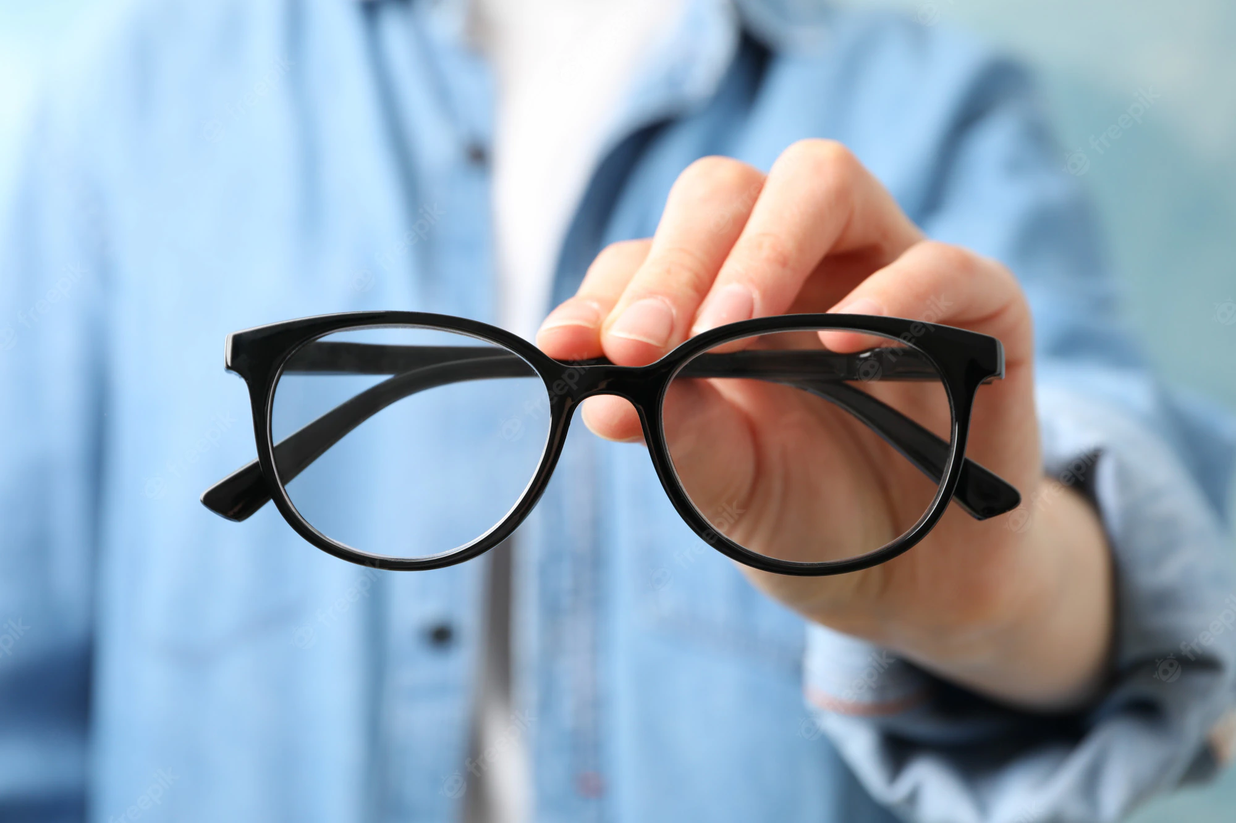
1. ¡ACTUALIZA LA FÓRMULA DE TUS GAFAS!
Se recomienda acudir a un profesional en la salud visual como mínimo una vez al año para obtener un diagnóstico y prescripción óptica correcta.
PARA MAYOR INFORMACIÓN: (https://upcommons.upc.edu/bitstream/handle/2117/342591/TFG_JESSEJAMES_VIAJEVISUAL.pdf?sequence=1&isAllowed=y)
https://img.freepik.com/fotos-premium/persona-sostenga-gafas-mano-cerca_185193-13286.jpg?w=2000

Slide 7
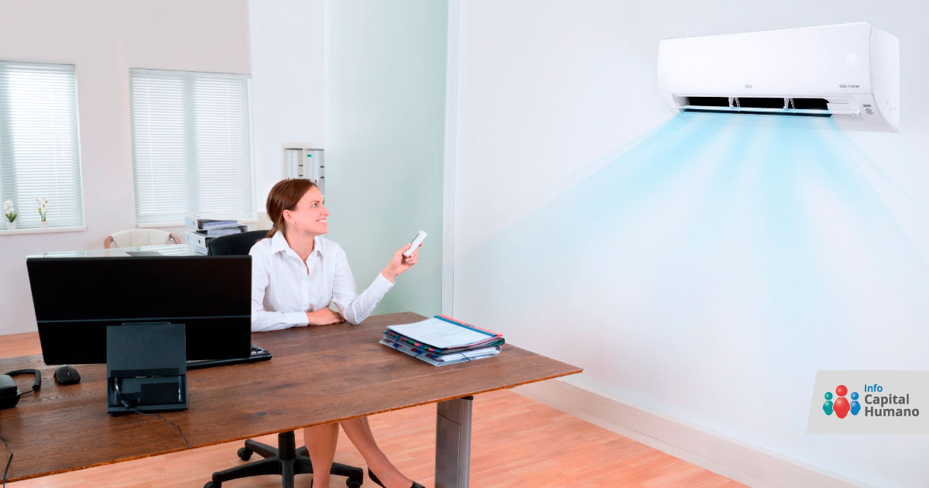
2. AMBIENTE
Ambiente: La temperatura en el lugar de trabajo debe estar entre 17° y 27°. Es necesario evitar ambientes con temperaturas elevadas y exposición directa al aire acondicionado ya que desencadenan cansancio ocular y un aumento en la evaporación lagrimal
PARA MAYOR INFORMACIÓN: (https://upcommons.upc.edu/bitstream/handle/2117/342591/TFG_JESSEJAMES_VIAJEVISUAL.pdf?sequence=1&isAllowed=y)
https://www.infocapitalhumano.pe/wp-content/uploads/2020/01/aire2-1.jpg

Slide 8
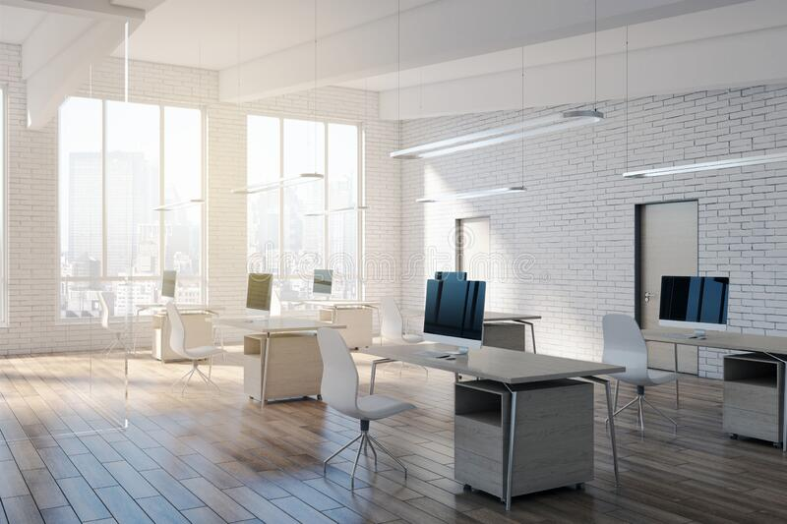
3. ILUMINACIÓN
Trabajar con iluminación natural y artificial, evitar reflejos directos a los ojos y evitar trabajar en ambientes de baja iluminación ya que ocasiona cansancio ocular
PARA MAYOR INFORMACIÓN: (https://upcommons.upc.edu/bitstream/handle/2117/342591/TFG_JESSEJAMES_VIAJEVISUAL.pdf?sequence=1&isAllowed=y)
https://thumbs.dreamstime.com/b/moderno-interior-de-oficina-ladrillo-y-vidrio-con-equipamiento-mueble-vistas-la-ciudad-luz-del-d%C3%ADa-renderizaci%C3%B3n-d-natural-228030871.jpg

Slide 9
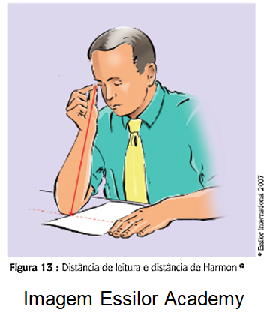
4. DISTANCIA DE TRABAJO
Distancia de trabajo: La distancia ideal es llamada distancia de Harmon la cual consiste en distanciar la pantalla en el espacio existente entre el codo y los nudillos.
PARA MAYOR INFORMACIÓN: (https://upcommons.upc.edu/bitstream/handle/2117/342591/TFG_JESSEJAMES_VIAJEVISUAL.pdf?sequence=1&isAllowed=y)
https://opticanet.com.br/images/materias//2018/09/abci_optica_art_set_2018_1.png

Slide 10
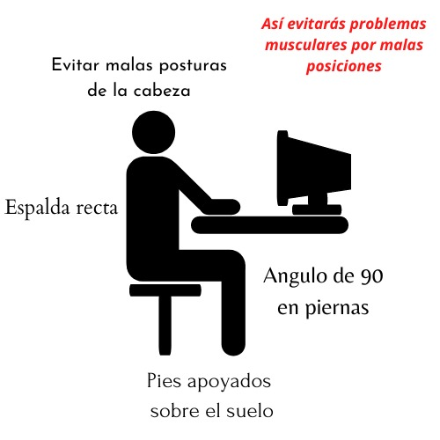
5. POSTURA
La espalda debe estar en posición recta apoyada al respaldo de la silla. Se debe formar un ángulo de 90° entre la parte inferior del cuerpo y la parte superior, los pies deben estar apoyados sobre el suelo y evitar malas posturas de la cabeza y flexiones de cuello no mayores a 10° controlando la posición de la pantalla la cual debe estar posicionada frente a los ojos de forma paralela. Todo esto buscando prevenir alteraciones musculares causadas por las malas posiciones y las jornadas laborales extensas
PARA MAYOR INFORMACIÓN: (https://upcommons.upc.edu/bitstream/handle/2117/342591/TFG_JESSEJAMES_VIAJEVISUAL.pdf?sequence=1&isAllowed=y)
(Autoría propia)

Slide 11
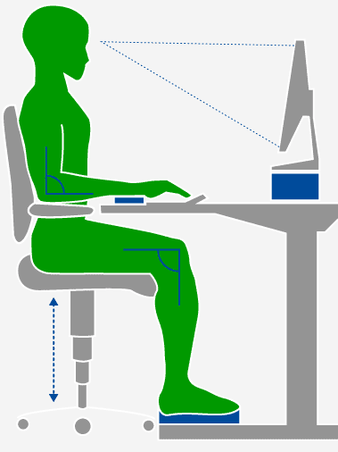
Recuerda mantener la pantalla del computador a una distancia entre 45cm y 75 cm.
Además, evita que quede al frente de tus ojos, permite que tenga un ángulo entre 10° y 20° para que tu ojo quede entrecerrado y ayude a la lubricación ocular.
PARA MAYOR INFORMACIÓN: (https://upcommons.upc.edu/bitstream/handle/2117/342591/TFG_JESSEJAMES_VIAJEVISUAL.pdf?sequence=1&isAllowed=y)
https://www.blitzresults.com/wp-content/uploads/ergo-ES.png

Slide 12
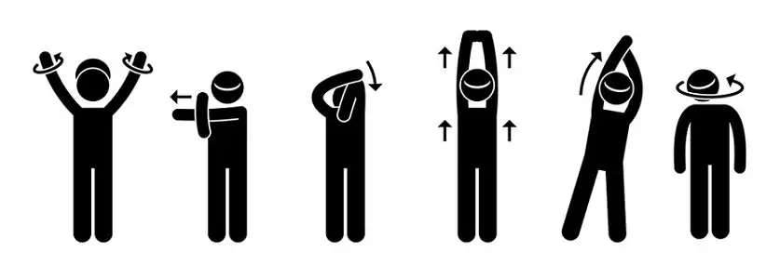
6. REALIZAR ACTIVIDADES AL AIRE LIBRE
Es necesario hacer pausas activas para disminuir el uso excesivo de la visión próxima y así se permite relajar la acomodación y disminuir el estrés visual
https://www.ivancenteno.com/wp-content/uploads/2018/03/ejercicios-pausas-activas-salud.jpg
PARA MAYOR INFORMACIÓN: (https://upcommons.upc.edu/bitstream/handle/2117/342591/TFG_JESSEJAMES_VIAJEVISUAL.pdf?sequence=1&isAllowed=y)

Slide 13

7. ALIMENTACIÓN
Alimentación: Como elemento principal se recomienda dieta sana y balanceada, alta en vitamina A (espinacas, papaya, tomate, huevos y mantequilla), C (naranja, limón, piña, fresas, repollo), y E (nueces, almendras, maní y avellanas) ya que previene el estrés oxidativo retrasando la aparición de cataratas o degeneración macular y protege la superficie ocular (córnea y lagrima)
https://img.europapress.es/fotoweb/fotonoticia_20150501092931_1200.jpg
PARA MAYOR INFORMACIÓN: (https://upcommons.upc.edu/bitstream/handle/2117/342591/TFG_JESSEJAMES_VIAJEVISUAL.pdf?sequence=1&isAllowed=y)

Slide 14

8. ¡NO OLVIDES PARPADEAR!
Cuando estamos expuestos a pantallas, disminuimos el parpadeo, lo que puede ocasionar resequedad ocular, por eso sería ideal parpadear al menos 15veces por minuto.
PARA MAYOR INFORMACIÓN: (https://upcommons.upc.edu/bitstream/handle/2117/342591/TFG_JESSEJAMES_VIAJEVISUAL.pdf?sequence=1&isAllowed=y)
https://media.istockphoto.com/vectors/hand-drawn-eye-doodles-open-and-winking-eyes-vector-id931048384?k=20&m=931048384&s=612x612&w=0&h=Yui6aiperAXtDd8kd2lBxZxy9TMS2qDOeZWO9jMT-dc=

Slide 15
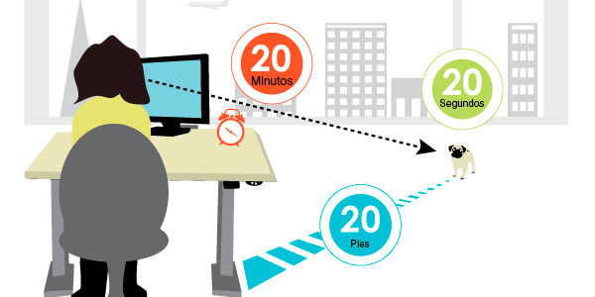
9. APLICA LA REGLA 20/20/20
Nos recuerda que cada 20 minutos es aconsejable mirar fuera del escritorio durante 20 segundos y enfocar algo que se encuentre a unos 6 metros (20 pies). De esta manera, se consigue relajar esta acomodación sostenida en visión cercana y es una forma efectiva de reducir el estrés visual
PARA MAYOR INFORMACIÓN: (https://upcommons.upc.edu/bitstream/handle/2117/342591/TFG_JESSEJAMES_VIAJEVISUAL.pdf?sequence=1&isAllowed=y)
https://www.clofan.com/wp-content/uploads/2015/04/11025951_433688376803120_4061775269768146185_n-600x300-1.png

Slide 16
¿QUIERES MAYOR INFORMACIÓN?
Ingresa aquí:
https://upcommons.upc.edu/bitstream/handle/2117/342591/TFG_JESSEJAMES_VIAJEVISUAL.pdf?sequence=1&isAllowed=y

